Slide 1
5-7. 기타 환경 문제
5-7-1. 스모그와 오존
스모그: 화석 연료 연소 후 가스 화합물 + 연소 찌꺼기 + 분진 등의 혼합물
스모그의 원인:
자연적 원인: 화산 폭발, 산불(과 같은 화재)
인위적 원인:
화석 연료 연소 (특히 석탄 및 자동차)
소각 (쓰레기 등)

Slide 2
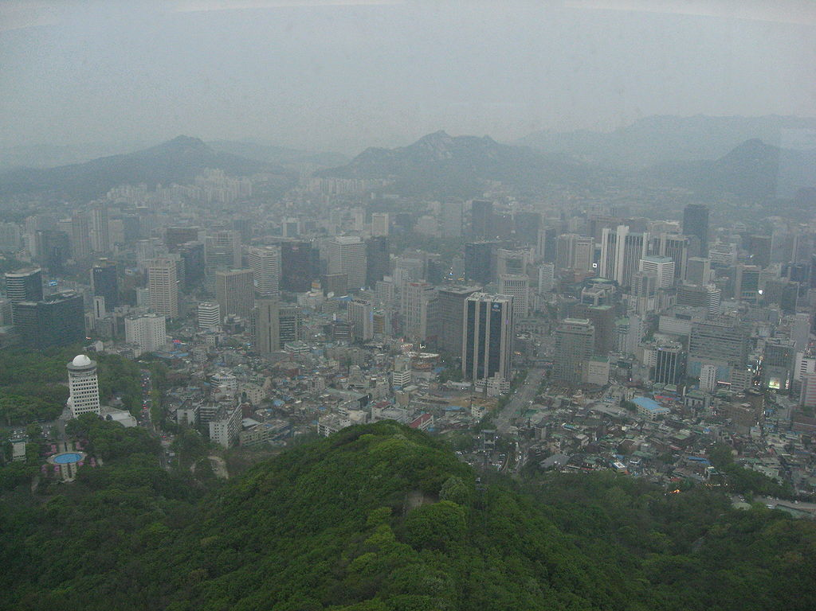
서울의 스모그, 2008년 4월 25일
https://commons.wikimedia.org/wiki/File:Seoul_tower_smog_and_dusty_view.jpg

Slide 3
오존 생성 반응
NOx + VOC(휘발성유기화합물; volatile organic compounds) + 태양빛 = O₃, HNO₃, 및 기타 유기물의 혼합체

Slide 4
우리 주변의 오존을 부르는 말
도심 오존(urban ozone)
대류권 오존(troposphere ozone)
저고도 오존(low level ozone)
지상 오존(ground level ozone)

Slide 5
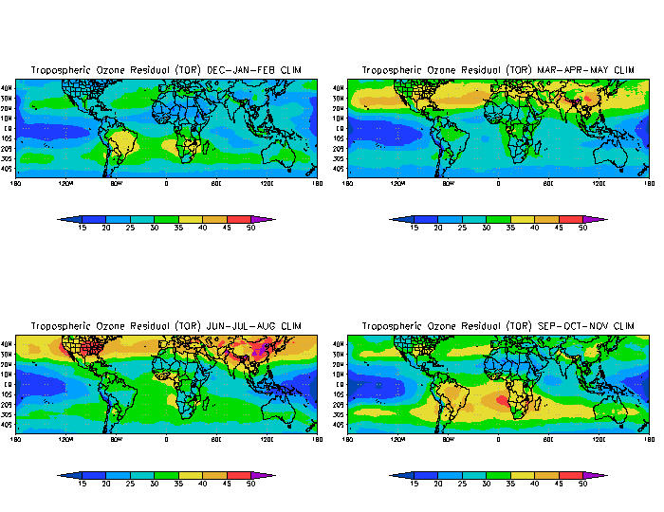
1979-2000 기간 동안의 평균 대류권 오존 함량
12-2월
3-5월
6-8월
9-11월
NASA
http://asd-www.larc.nasa.gov/TOR/images/seasonal/global/TOR.Seasonal.Global.CLIM.jpeg

Slide 6
오존으로 인한 건강적 위해
도심 오존(urban ozone)
대류권 오존(troposphere ozone)
저고도 오존(low level ozone)
지상 오존(ground level ozone)

Slide 7
대기 중 오존 농도 (환경) 기준치: 아래 농도를 초과하지 않아야 함
세계보건기구(WHO): 0.1 ppm/h
미국: 0.12ppm/h
카나다: 0.08ppm/h
우리나라:
0.10ppm/h
0.06ppm/8h

Slide 8
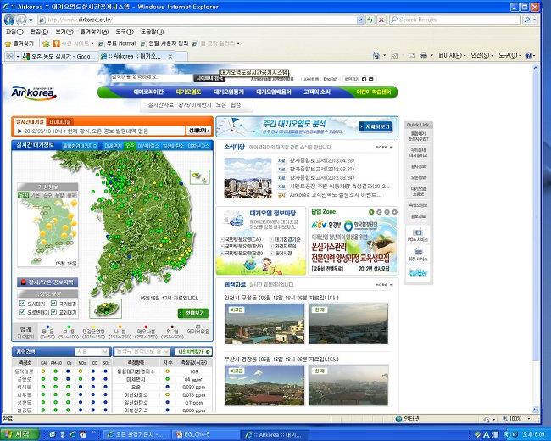
Air Korea 웹페이지의 실시간 오존 농도 표시
http://www.airkorea.or.kr

Slide 9
5-7-2. 먼지와 플라이애쉬(fly ash, 비산재)
먼지 (particulate matter, PM):
총부유먼지(TSP, total suspended particulates); PM₇₀, 크기< 70μm
흡입가능부유먼지(RSP, respirable suspended particulates); PM₁₀, 크기 <10μm
미세먼지(fine particulates); 크기 <2.5μm
극미세먼지(ultrafine particulates); 크기 <0.1μm

Slide 10
먼지에 대한 우리나라 환경 기준(허용 최대값)
PM10
연평균: 50μg/m³
24시간 평균: 100μg/m³
PM2.5
v연평균: 25μg/m3
24시간 평균: 50μg/m³

Slide 11
먼지의 환경적 위협
폐암 유발
노인 사망률 증가
임신부와 태아의 건강에 악영향
천식과 두통 유발
아토피 피부염의 원인

Slide 12
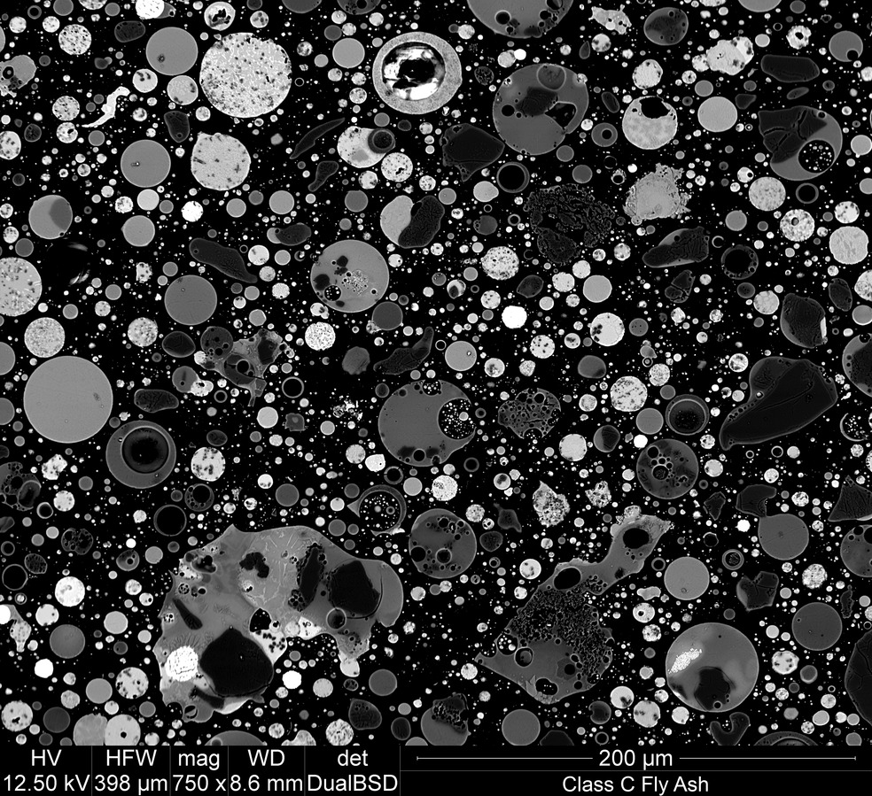
플라이 애쉬 연마편에 대한 후방 산란 이미지
https://commons.wikimedia.org/wiki/File:Back-Scattered_Electron_Micrograph_of_Coal_Fly_Ash.tif

